Slide 1

BUSINESS COMMUNICATION
B.COM. II YEAR
BY
DR. ANIL PRATAP SINGH
Ist PART

Slide 2

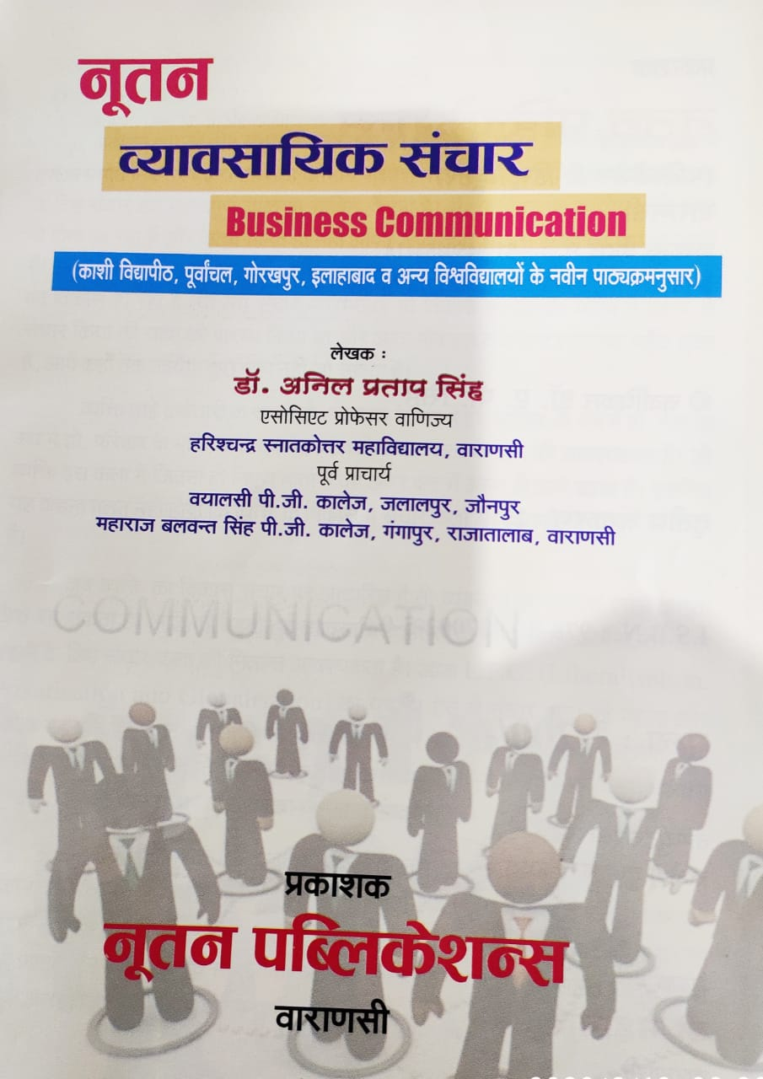
BOOK

Slide 3
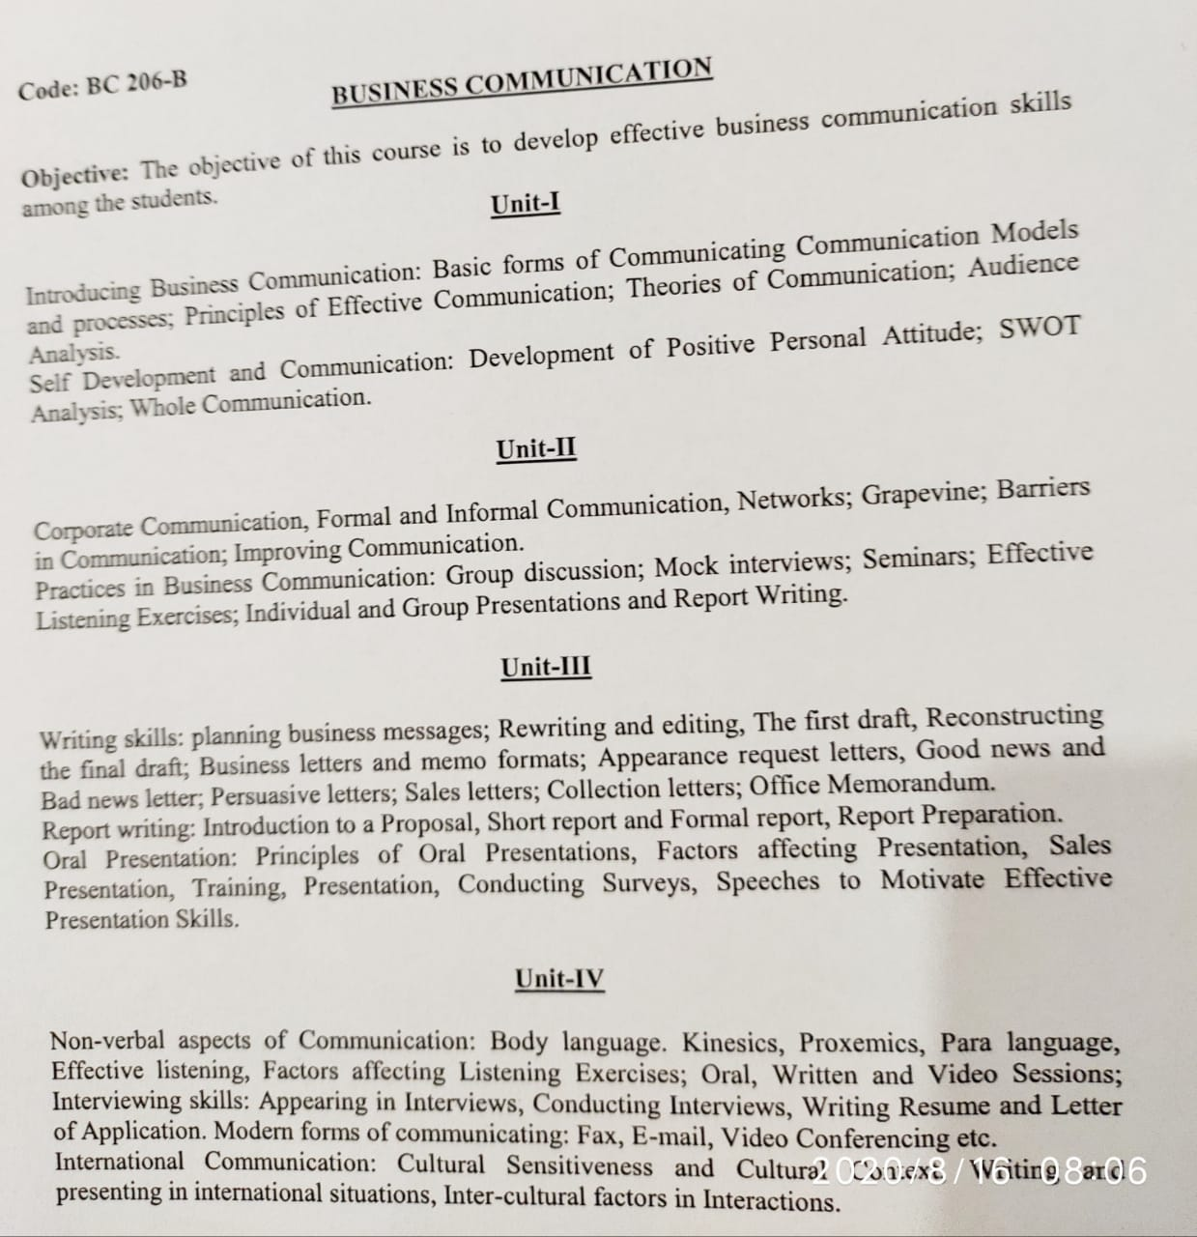

Slide 4
व्यावसायिक संचार BUSINESS COMMUNICATION
संचार अथवा संदेश वाहन का आशय है संदेश को एक स्थान से दूसरे स्थान अथवा एक व्यक्ति दूसरे व्यक्ति तक पहुंचाना। सामान्य भाषा में किन्हीं दो व्यक्तियों के बीच किसी जानकारी या सूचना पर होने वाले विचार विमर्श को संचार कहते हैं । मानव के जन्म से ही संचार की क्रिया प्रारंभ हो जाती है भले ही वह शब्दों के माध्यम से ना हो। बच्चा जब जन्म लेता है तो जन्म लेते ही उसके रोने की आवाज होती है जो यह इंगित करती है कि उसे किसी ने किसी वस्तु की आवश्यकता है अर्थात वह अपना संदेश मां को प्रेषित करता है और मां उसे पूरा करने का प्रयास प्रारंभ कर देती है ।इस धरती पर रहने वाला प्रत्येक जीव संचार का प्रयोग करता है और उससे लाभान्वित होता है यहां तक कि प्रकृति भी अपने आगे होने वाली घटनाओं को किसी न किसी माध्यम से हमें अवगत करा देती है जिसका एहसास कर हम भांप जाते हैं और हम अपनी सुरक्षा सुनिश्चित कर लेते हैं ।जब संचार की क्रिया से जीव जंतु पक्षी लाभान्वित होते हैं तो मानव के लिए तो संजीवनी है। मनुष्य प्रभावी ढंग से अपनी बात को संप्रेषित कर सकता है। ज्यों-ज्यों मनुष्य की आवश्यकता बढ़ती जा रही है प्रभावी संचार की आवश्यकता भी बढ़ती जा रही है ।आज के इस गलाकाट प्रतियोगिता के युग में व्यवसाय में संचार की महत्ता बहुत अधिक बढ़ गई है ।आज व्यवसायी के अपने व्यवसाय से संबंधित सूचनाओं की हर पल आवश्यकता होती है साथ ही दूसरों को जानकारी प्रदान करने की आवश्यकता होती है। पूर्व में जब व्यक्ति की आवश्यकताएं सीमित थीं तो संचार की उतनी आवश्यकता नहीं थी जितनी आज हो गई है । बढ़ती हुई आवश्यकता ने देश में सूचना क्रांति ला दी है ऐसे में व्यवसाय में संचार की मात्रा बहुत अधिक बढ़ गई है।

Slide 5
संचार का आशय
Meaning of Communication
संचार का अंग्रेजी शब्द Communication लैटिन भाषा के Communico से बना है जिसका अर्थ है आपस में बांटना अर्थात संचार दो तरफा प्रक्रिया है( two way process). इसके अंतर्गत एक संदेश देने वाला होता है और दूसरा संदेश प्राप्त करने वाला होता है यदि संदेश देने वाले व्यक्ति का संदेश संदेश प्राप्त करने वाला व्यक्ति नहीं पाता है तो संदेशवाहन की प्रक्रिया पूरी नहीं होती है। उदाहरण के लिए यदि कक्षा में बैठे हुए छात्र अध्यापक के द्वारा दिए जाने वाले व्याख्यान को समझ नहीं पाते हैं तो ऐसे व्याख्यान की कोई सार्थकता नहीं रह जाती अर्थात संचार की प्रक्रिया पूरी नहीं होती। अतः संप्रेषण का आशय है कि संदेशों का एक दूसरे के मध्य इस प्रकार आदान-प्रदान हो कि दो व्यक्तियों के मध्य विचारों में एकता तथा समभाव उत्पन्न किया जा सके ।वस्तुतःसंचार का आशय उस भावाभिव्यक्ति से है जिसके द्वारा एक व्यक्ति का आशय दूसरा व्यक्ति समझ सके। यह भावाभिव्यक्ति लिखित, मौखिक अथवा सांकेतिक हो सकती है।

Slide 6
संचार की परिभाषाएं
Definitions of Communication
न्यूमैन एम समर के अनुसार, "संदेश वाहन दो या दो से अधिक व्यक्तियों के मध्य तथ्यों विचारों समितियों अथवा भावनाओं का विनिमय है“
"communication is an exchange of facts ideas opinions are emotions by two or more persons" Newman and summer.
फ्रेड जी मायर के अनुसार,"संदेश वाहन शब्दों पत्रों अथवा सूचना विचारों समितियों का आदान प्रदान करने का समागम है।“
"Communication is the intercourse by words letters are messages , intercourse thoughts are opinions. Fred G Meyer.
संदेश वाहन एक सतत प्रक्रिया है जिसके अंतर्गत दो या दो से अधिक व्यक्ति अपने विचारों भावनाओं संदेशों सम्मतियों आदि का पारस्परिक आदान प्रदान करते हैं।
communication is a continuous process in which two are more than two people exchange their views, Feelings, messages, opinions,etc.

Slide 7
व्यवसायिक संचार की प्रकृति अथवा विशेषताएंः॒ Nature or characteristics of business Communication
1. Communication is a continuous process. संचार एक सतत प्रक्रिया है।
2. communication is a two way process. संचार द्विमार्गी प्रक्रिया है।
3. As a bridge of intellectual efficiency. संचार बौद्धिक क्षमता के सेतु की तरह होता है।
4. Communication may be oral written or gestural. संचार मौखिक लिखित या सांकेतिक हो सकता है।
5. Communication is a social process. संचार एक सामाजिक प्रक्रिया है।
6. Communication is a science as well as an art. संचार विज्ञान एवं कला है।
7. Communication may be formal and informal. संचार औपचारिक एवं अनौपचारिक हो सकता है।
8. Need of proper medium. उचित माध्यम की आवश्यकता।

Slide 8
संचार का उद्देश्य अथवा महत्व अथवा आवश्यकता
Objectives or importance or need of communication
1. Necessary for organised business.सुव्यवस्थित व्यवसाय हेतु आवश्यक।
2. Quick decision and its enforcement.शीघ्र निर्णय एवं क्रियान्वयन।
3. Maximum production at the lowest cost.न्यूनतम मूल्य पर अधिकतम उत्पादन।
4. Development of co-ordination skill. समन्वय क्षमता का विकास।
5. Development of democratic feelings.जनतांत्रिक भावना का विकास।
6. Necessary for effective leadership.प्रभावी नेतृत्व हेतु आवश्यक।
7. Development of managerial quality.प्रबंधकीय क्षमता का विकास।
8. Base of planning, direction and control.योजना, निर्देशन एवं नियंत्रण का आधार।
9. Helpful in motivation.अभिप्रेरणा में सहायक।
10. Helpful in delegation and decentralization.भारार्पण एवं विकेंद्रीयकरण में सहायक।

Slide 9
प्रभावशाली संचार के आवश्यक तत्व essentials of effective communication
1. Brief and clear statement.संछिप्त एवं स्पष्ट कथन।
2. Complete statement.परिपूर्ण कथन।
3. Courtesy. शिष्टता एवं शालीनता।
4. To present ideal behaviour. आदर्श व्यवहार प्रस्तुत करना।
5. Meaningful. अर्थ पूर्णता।
6. Continuity. निरंतरता।
7. Mutual cooperation. पारस्परिक सहयोग।
8. Language. भाषा।
9. Effective communication media. प्रभावी संचार माध्यम।

Slide 10
संचार का क्षेत्र
Scope of communication
संचार के क्षेत्र की यदि चर्चा की जाए तो मिलेगा कि आज कोई भी ऐसा कार्य क्षेत्र नहीं है जहां संचार किसी न किसी रूप में उपयोग में ना हो। इसका क्षेत्र अत्यंत व्यापक है। यह कहना अतिशयोक्ति न होगी कि संचार क्रिया पशु पक्षियों में भी व्याप्त है ,एक जानवर अपनी आवाज से दूसरे को बुला लेता है ,मीठी वस्तु पर चींटी पहुंच जाती है, इसका मतलब उसे संदेश प्राप्त हो जाता है कि मीठी वस्तु कहां है भले ही वह खुशबू के रूप में संदेश चींटी तक पहुंच जाता हो या अन्य किसी रूप में। मधुमक्खियों की संचार क्रिया इतनी अच्छी होती है कि एक मधुमक्खी यदि भोजन की तलाश में जाती है और उसे फूल की सुगंध कहीं प्राप्त होती है तो उस स्थान को देख कर पुनः वापस अपने साथियों के पास जाती है और इस प्रकार का नृत्य करती है कि साथी मधुमक्खियों को यह आभास हो जाता है कि भोजन के लिए कितनी दूरी तय करनी है।इससे स्पष्ट है कि संचार का क्षेत्र इतना व्यापक है कि उसे शब्दों की सीमा में नहीं बांधा जा सकता है ।जगत का कोई भी क्षेत्र ऐसा नहीं है जहां संचार की आवश्यकता ना हो। आज ज्ञान की जितनी भी शाखाएं हैं उनमें संचार के विभिन्न स्वरूपों का प्रयोग एवं अध्ययन किया जाता है। अतः हम यह कह सकते हैं कि संचार का एक केंद्रीय स्थान है जिसके चारों तरफ मानव समाज एवं समस्त ज्ञान की शाखाएं विद्यमान है।

Slide 11
मार्टिन के स्टार ने संचार को निम्न शाखाओं में सम्मिलित किया है
मनोविज्ञान। Psychology.
गणित। Mathematics.
लेखांकन। Accounting.
पारिस्थितिकी। Ecology.
अंकेक्षण। Auditing
दर्शन। Philosophy.
भाषिकी। Linguistic.
संचार के घटकComponents of communication
संदर्भ context
संचार क communicator
संदेश message
माध्यम channel
प्राप्तकर्ता receiver
प्रतिपुष्टि Feedback

Slide 12
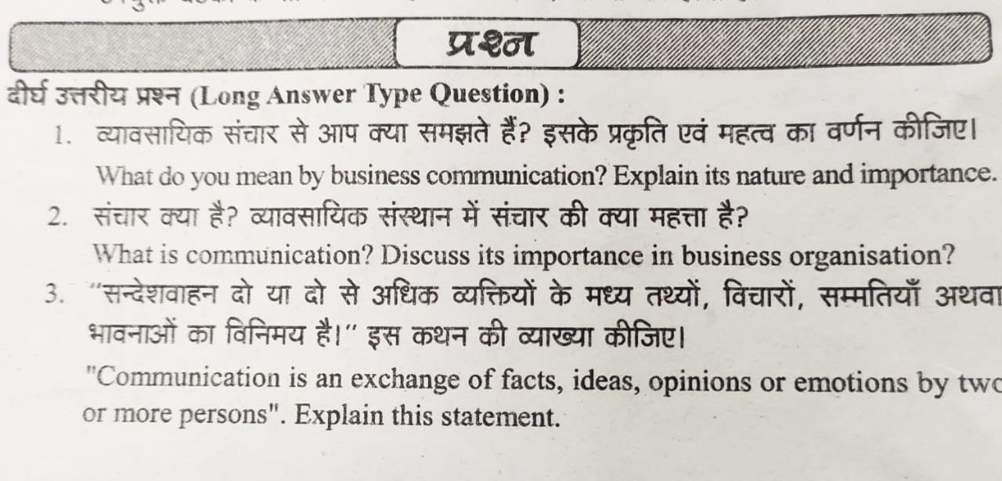

Slide 13
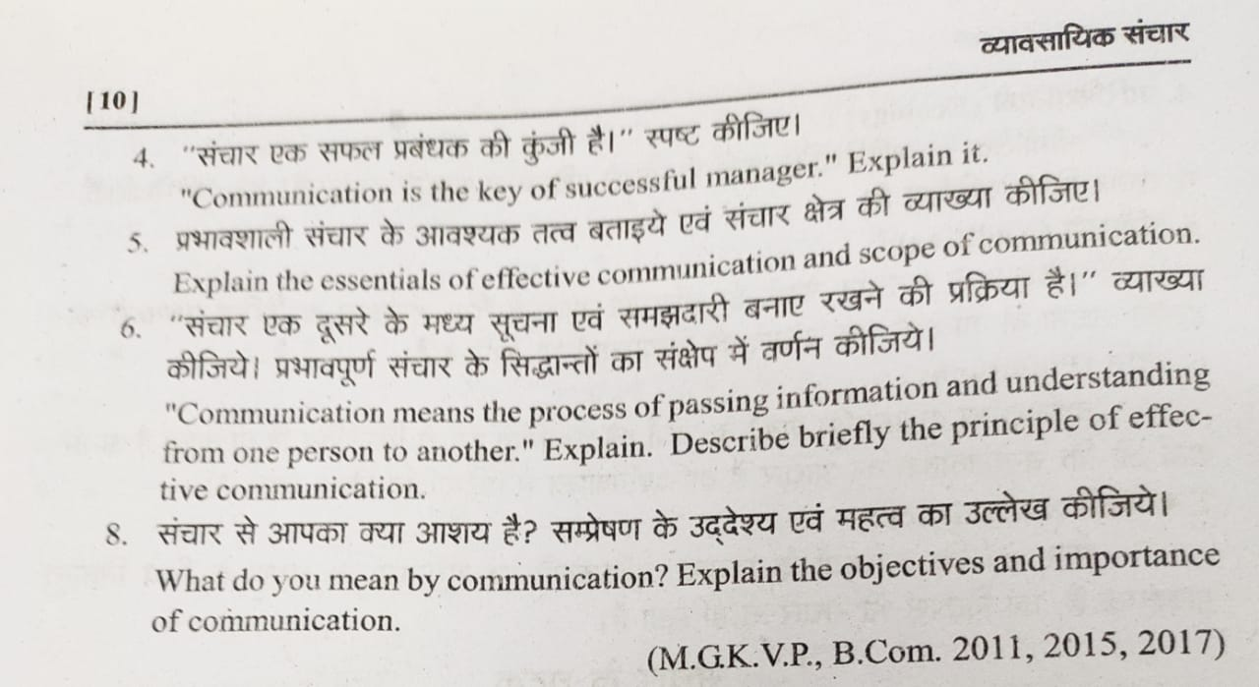

Slide 14
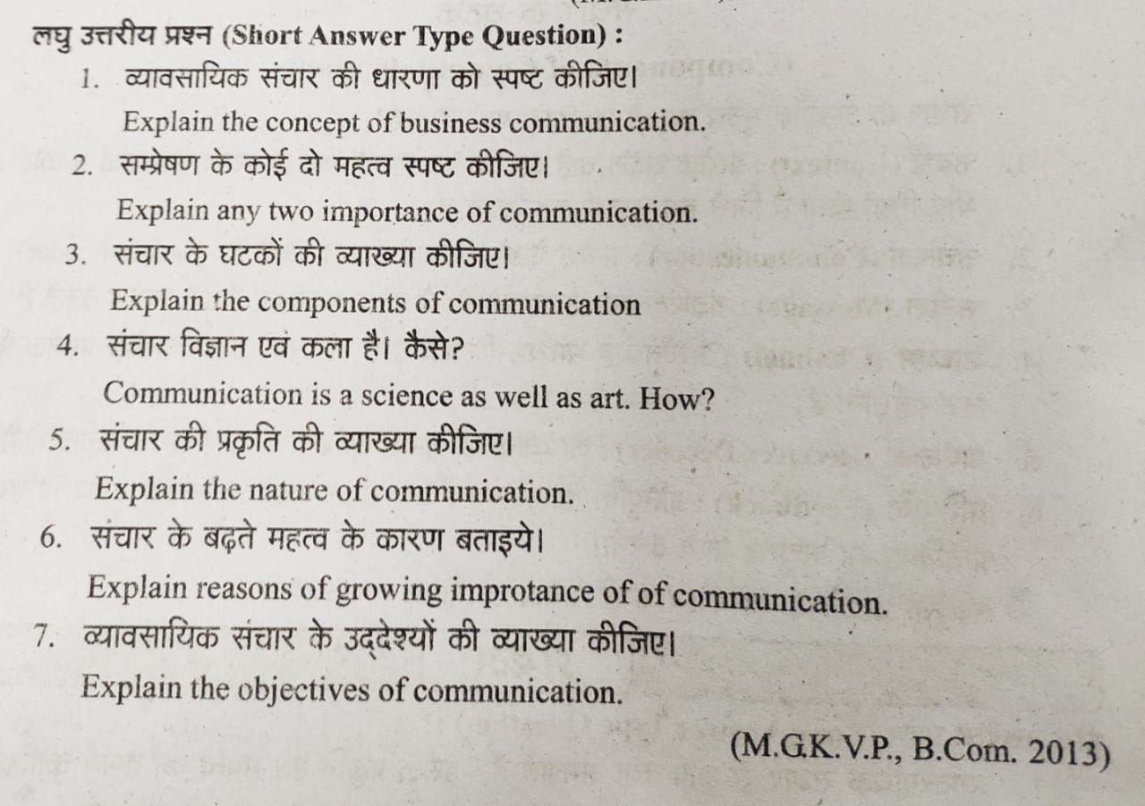

Slide 15

THANKS

